Slide 1
Partes y Funciones de una Planta
Comprendiendo la estructura, crecimiento y reproducción de las plantas

Slide 2

Table of Contents
Introducción a las partes de una planta
La raíz
El tallo
Las hojas
La flor
El fruto
La semilla
Relación entre las partes de la planta
Importancia de las plantas
Conclusión
03
04
05
06
07
08
09
10
11
12

Slide 3
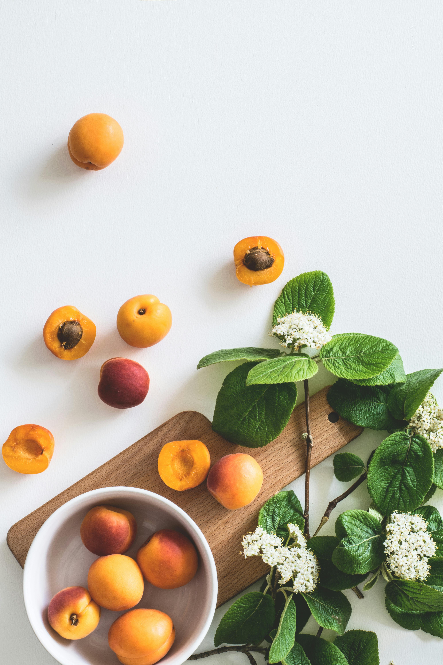
Introducción a las partes de una planta
1
2
3
Importancia de las partes de una planta
Exploración de las partes principales
Raíz: el soporte y absorción
Las plantas están formadas por varias partes esenciales que trabajan en conjunto para su crecimiento y desarrollo.
Conocer estas partes nos ayuda a entender cómo las plantas viven, se alimentan y se reproducen.
En esta presentación exploraremos las principales partes de una planta.
Estas incluyen raíz, tallo, hojas, flor, fruto y semilla.
La raíz es fundamental para anclar la planta al suelo.
Además, absorbe agua y nutrientes esenciales para su desarrollo.
4
5
Tallo: transporte y estructura
Hojas: fotosíntesis y respiración
El tallo conecta las raíces con las hojas y flores.
Transporta agua, nutrientes y proporciona soporte estructural.
Las hojas son el sitio principal de la fotosíntesis en las plantas.
También participan en la respiración y transpiración.
3
/
Partes y Funciones de una Planta

Slide 4
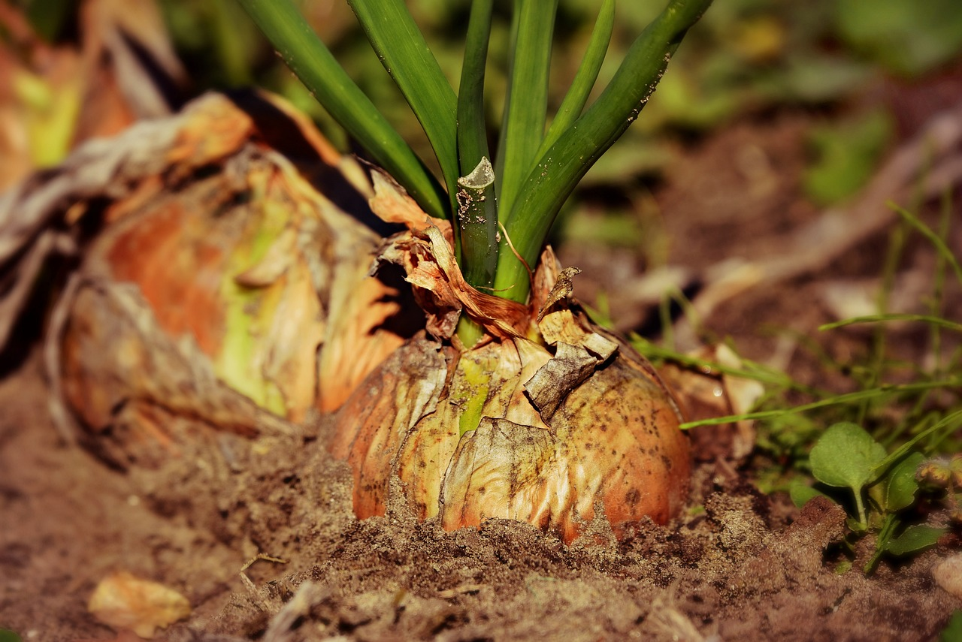
La raíz
01
02
Definición de la raíz
Función principal
La raíz es la parte de la planta que crece hacia abajo, dentro del suelo.
Es un órgano esencial para la vida de la planta.
La raíz absorbe agua y nutrientes esenciales para la planta.
Esto permite que la planta realice sus procesos vitales.
03
04
Estabilidad de la planta
Estructura especializada
La raíz ancla la planta al suelo.
Esto le brinda estabilidad frente a factores externos.
La raíz está formada por tejidos especializados.
Estos tejidos permiten la absorción eficiente y el almacenamiento de reservas.
4
/
Partes y Funciones de una Planta

Slide 5
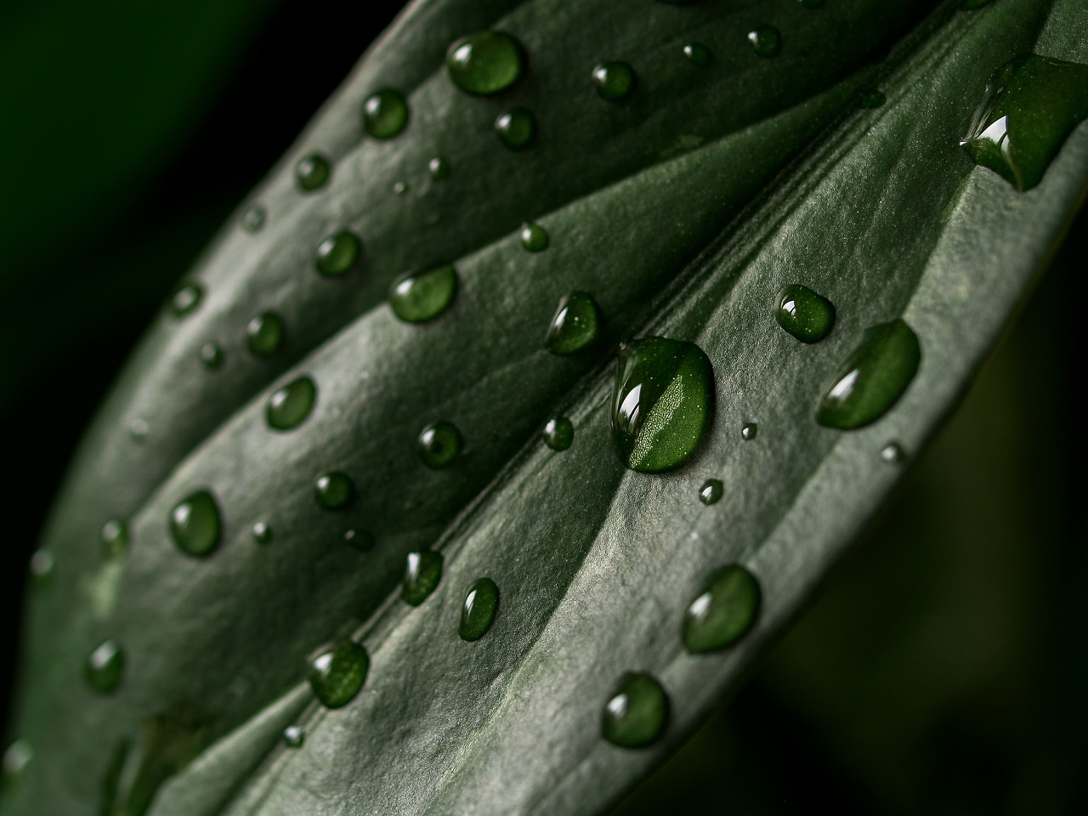
El tallo
01
02
03
Función estructural del tallo
Transporte de agua y nutrientes
Distribución de alimentos
El tallo sostiene la planta y la mantiene erguida.
Esto permite que la planta crezca hacia la luz.
El tallo actúa como un sistema de transporte.
Lleva agua y nutrientes desde la raíz hasta las hojas y otras partes.
El tallo transporta los alimentos producidos en las hojas.
Esto facilita el desarrollo del resto de la planta.
5
/
Partes y Funciones de una Planta

Slide 6
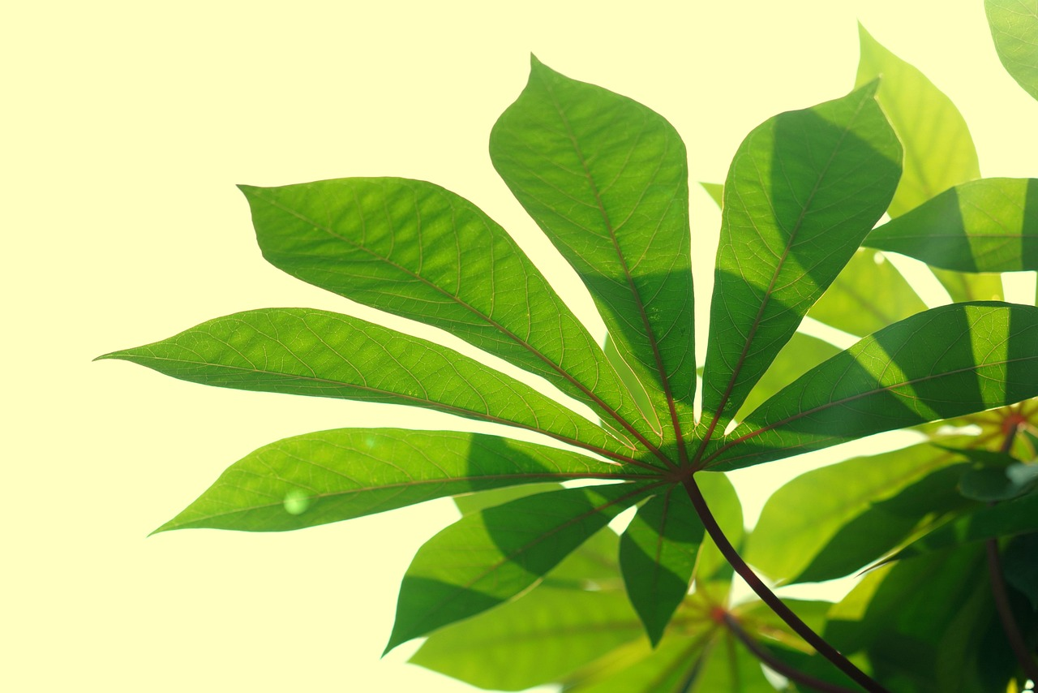
Las hojas
01
02
Fotosíntesis en las hojas
Estructura de las hojas
Las hojas son las principales responsables de la fotosíntesis.
Este proceso permite a la planta producir su alimento usando luz solar, agua y dióxido de carbono.
La estructura de las hojas está diseñada para captar la luz.
Además, facilita el intercambio de gases necesario para la fotosíntesis.
03
04
Energía para la planta
Importancia de las hojas
Gracias a las hojas, la planta obtiene la energía necesaria para crecer.
Este proceso es vital para la vida y desarrollo de la planta.
Las hojas son esenciales para la supervivencia de la planta.
Proveen el alimento y energía necesarios mediante la fotosíntesis.
6
/
Partes y Funciones de una Planta

Slide 7
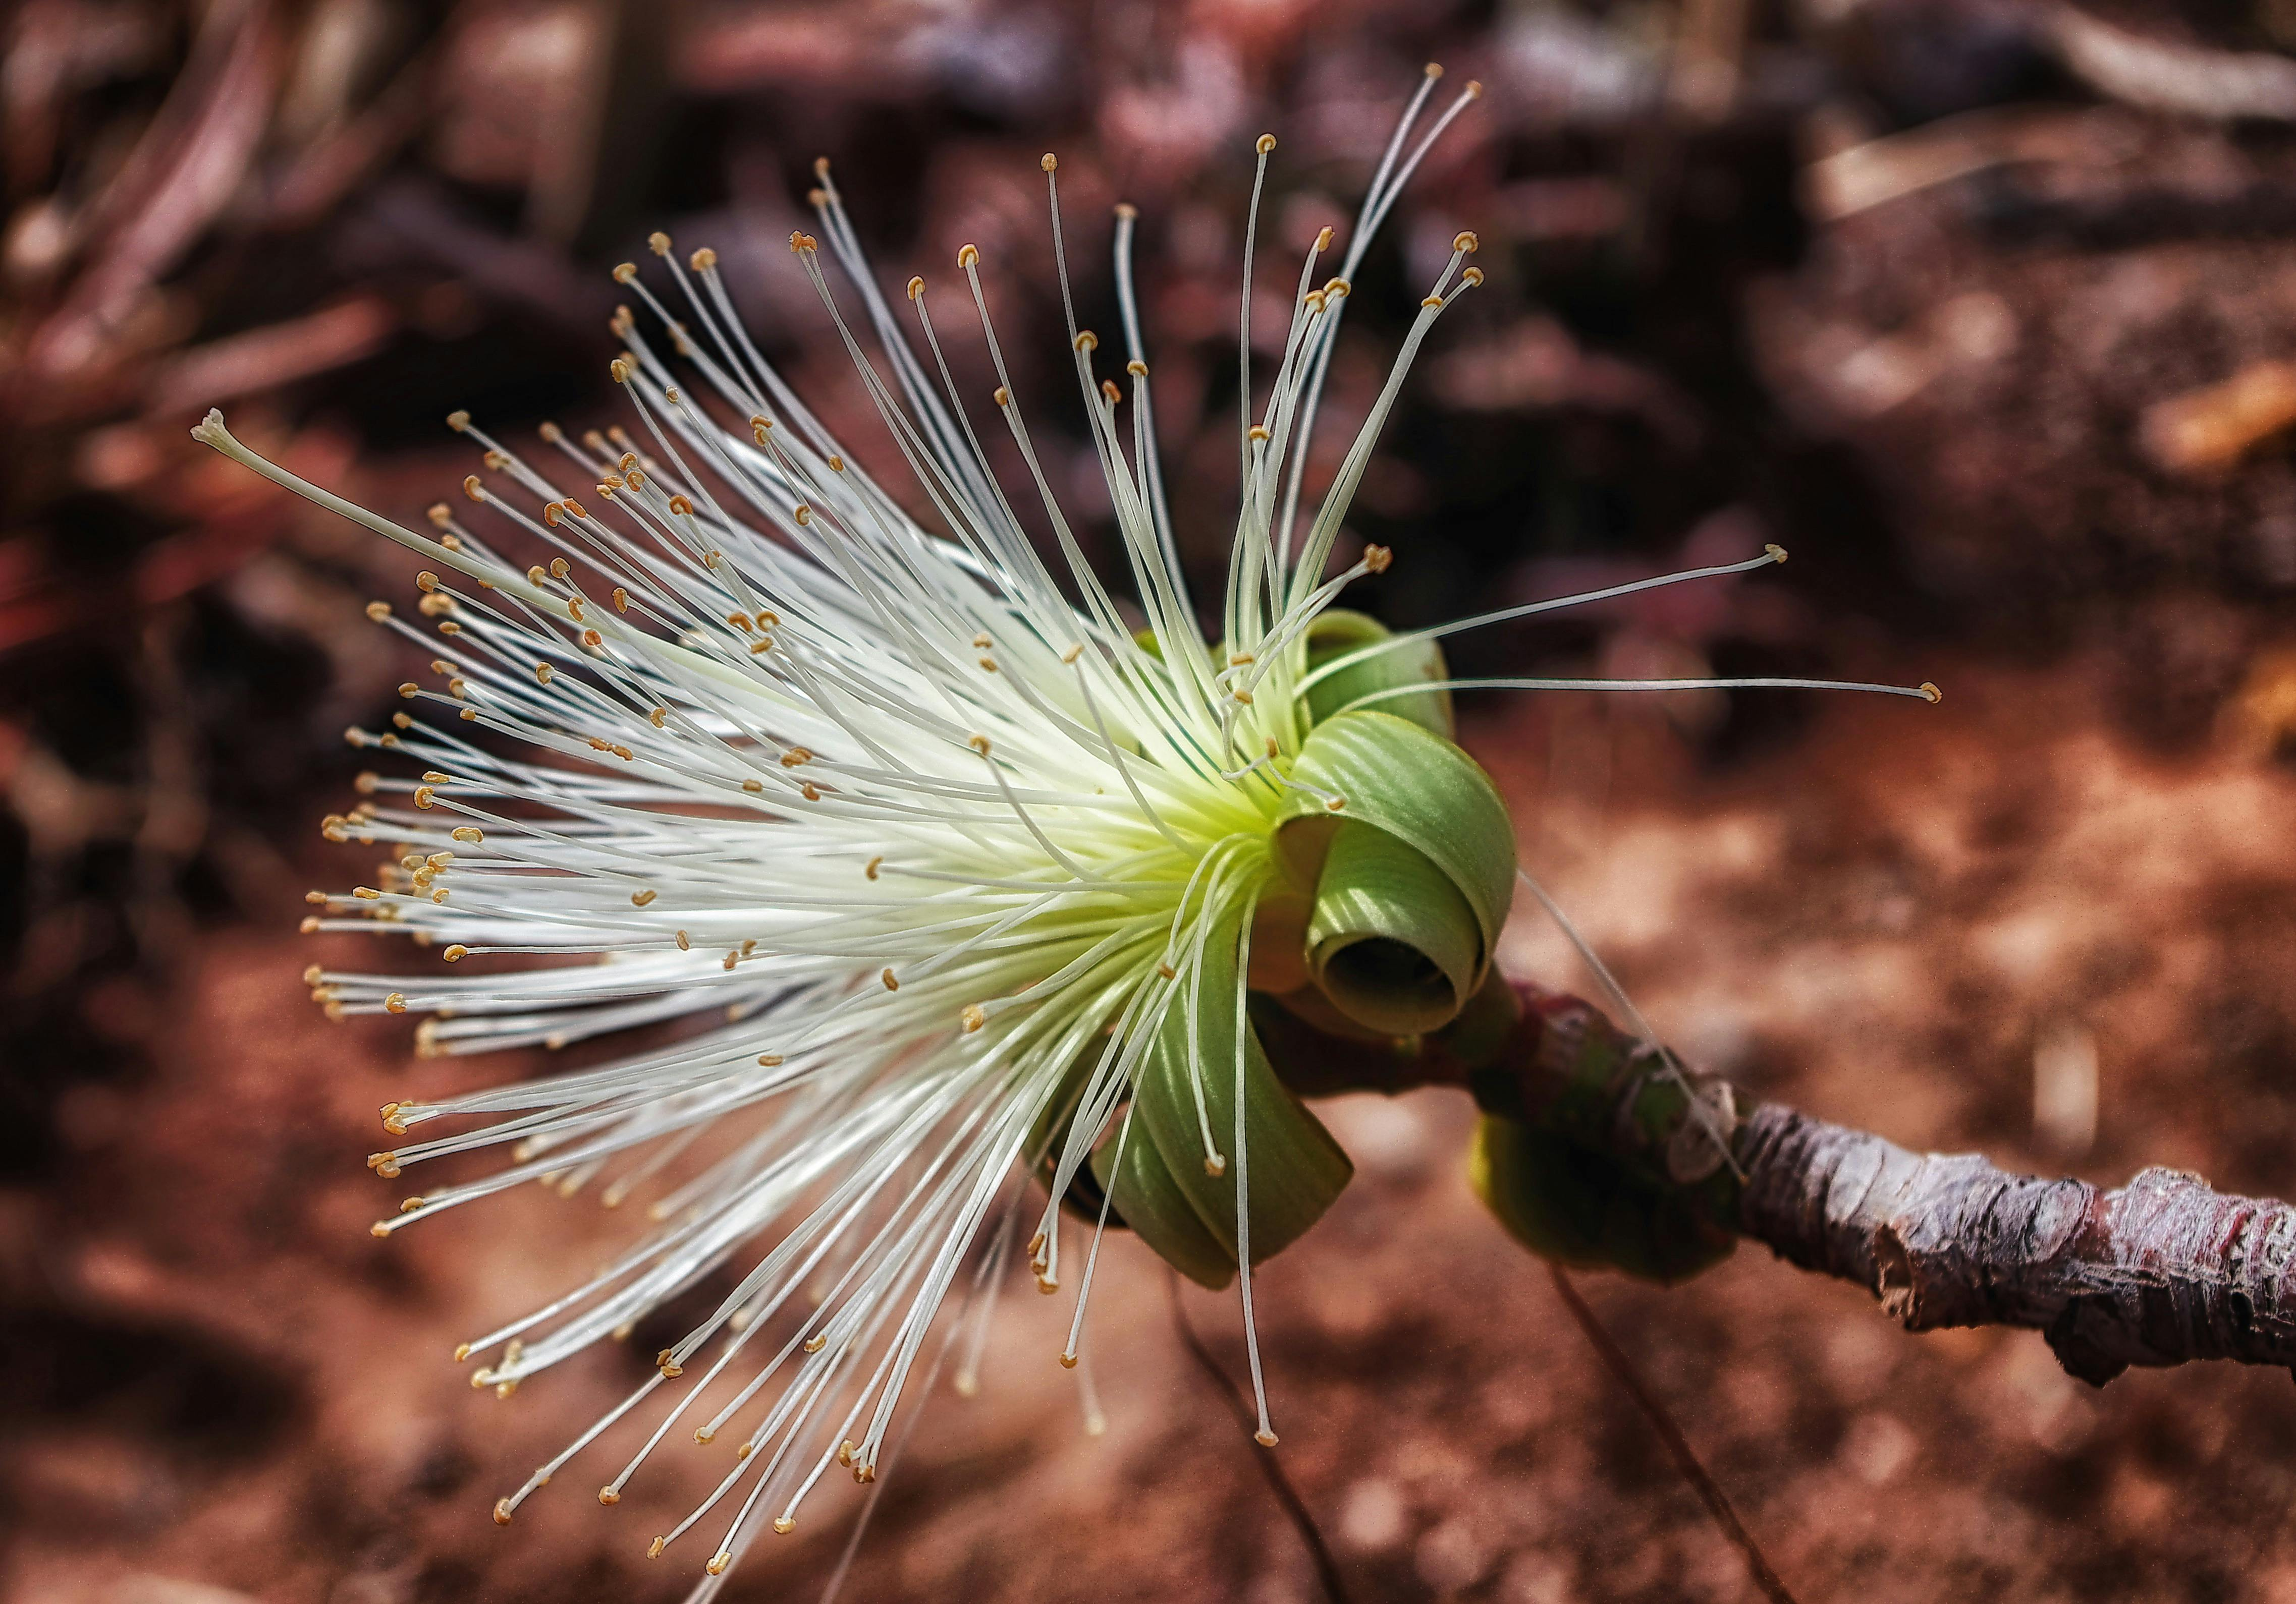
La flor
1
2
3
La función de la flor
Estructuras principales de la flor
Rol de los pétalos
La flor es la parte reproductiva de la planta.
Es esencial para la formación de semillas y la perpetuación de la especie.
Las partes principales de la flor incluyen los pétalos y los órganos reproductores.
Los órganos reproductores son el estambre y el pistilo.
Los pétalos tienen la función de atraer a los polinizadores.
Esto facilita el proceso de reproducción de la planta.
4
5
Importancia de la flor
Relación entre la flor y las semillas
La flor es fundamental para la producción de frutos.
Contribuye directamente a la perpetuación de la especie vegetal.
La flor contiene las estructuras necesarias para la formación de semillas.
Estas semillas son cruciales para la reproducción de la planta.
7
/
Partes y Funciones de una Planta

Slide 8

El fruto
01
Formación del fruto
El fruto se forma a partir de la flor después de la fertilización.
Este proceso asegura la protección de las semillas en desarrollo.
02
Función principal del fruto
La función principal del fruto es proteger las semillas en desarrollo.
Además, facilita la dispersión de las semillas.
03
Variedad de los frutos
Los frutos pueden variar en forma y tamaño.
Estas características ayudan en la dispersión de las semillas.
04
Dispersión de las semillas
Los frutos permiten que las semillas lleguen a nuevos lugares.
Esto favorece su germinación y crecimiento en diferentes ambientes.
8
/
Partes y Funciones de una Planta

Slide 9
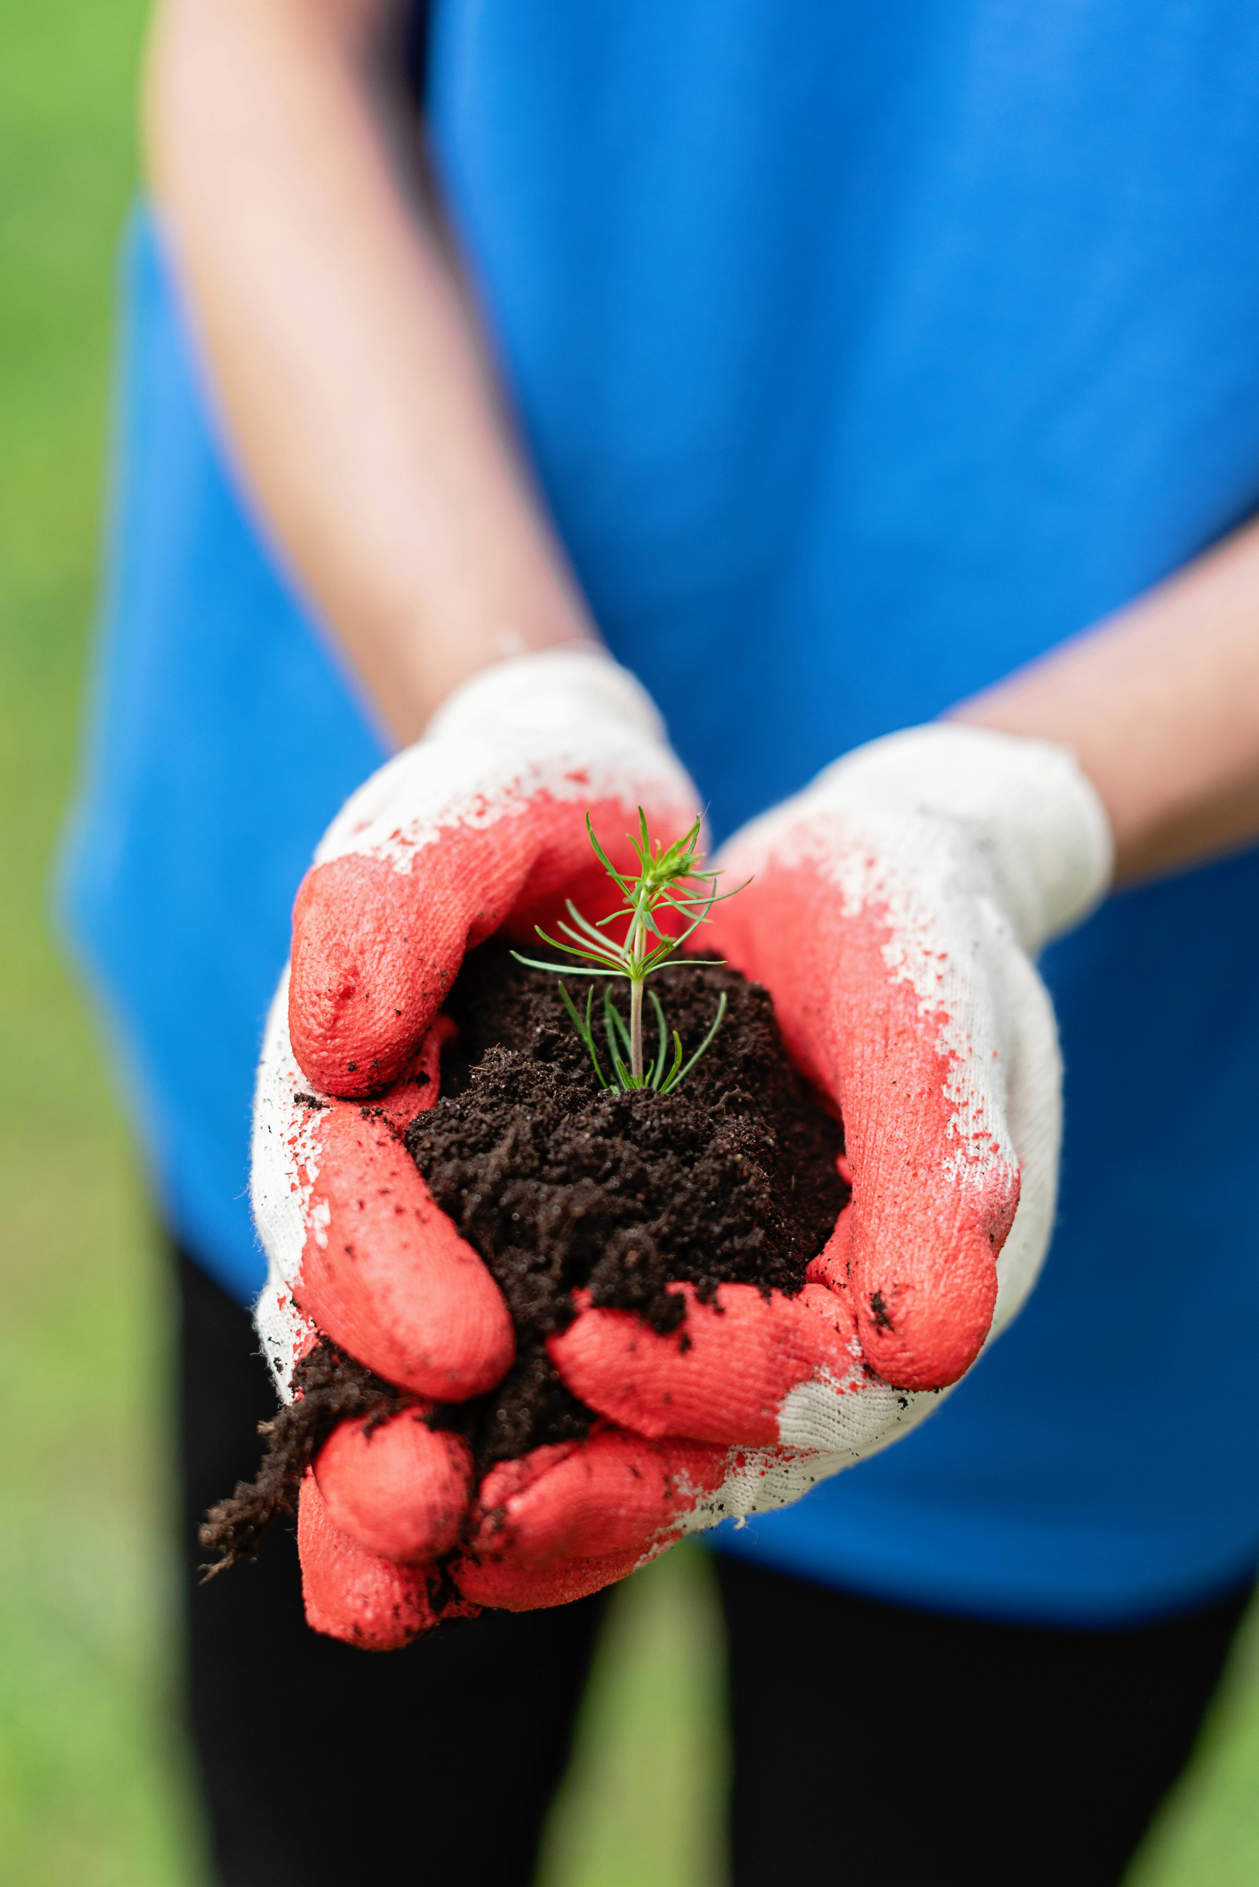
La semilla
Estructura de la semilla
Función de la semilla
La semilla contiene el embrión de la planta y los nutrientes necesarios para su crecimiento.
Está protegida por una cubierta que la resguarda hasta que las condiciones sean adecuadas para germinar.
La semilla es clave para la reproducción de las plantas.
Es esencial en el ciclo de vida de la planta, asegurando su continuidad.
Protección de la semilla
Importancia de la semilla
La cubierta de la semilla la protege de factores externos.
Esta protección es vital para que la semilla pueda germinar en condiciones óptimas.
La semilla asegura la propagación de las especies vegetales.
Es un elemento fundamental en la agricultura y la biodiversidad.
9
/
Partes y Funciones de una Planta

Slide 10
Relación entre las partes de la planta
Absorción de nutrientes
La raíz absorbe agua y nutrientes esenciales para la planta.
1
2
Continuidad del ciclo
Los frutos y semillas aseguran la continuidad del ciclo vital de la planta.
Producción de alimento
Las hojas producen alimento mediante la fotosíntesis y lo distribuyen por toda la planta.
5
3
Reproducción
La flor permite la reproducción, generando frutos y semillas.
4
Transporte interno
El tallo transporta agua y nutrientes desde la raíz hacia las hojas.
10
/
Partes y Funciones de una Planta

Slide 11

Importancia de las plantas
01
Rol esencial en el ecosistema
Las plantas son fundamentales para el ecosistema y la vida humana.
Producen oxígeno, alimento y materias primas.
02
Equilibrio ambiental
Las plantas mantienen el equilibrio ambiental.
Sirven de hábitat para muchas especies.
03
Conocimiento de sus partes y funciones
Entender las partes y funciones de las plantas es crucial.
Esto nos ayuda a valorar su papel esencial en nuestro planeta.
04
Contribución a la vida humana
Las plantas son esenciales para la vida humana.
Proveen recursos vitales como oxígeno y alimento.
11
/
Partes y Funciones de una Planta

Slide 12
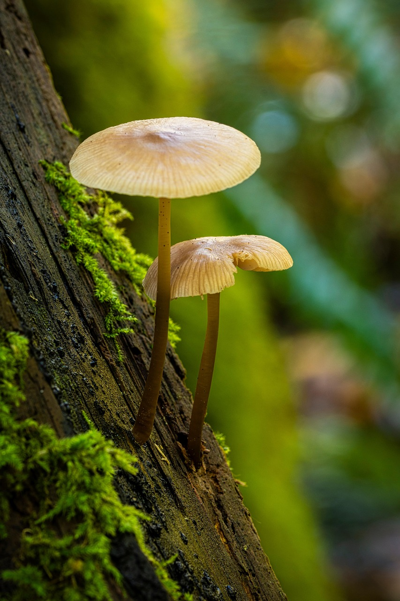
Conclusión
1
Importancia de las partes de la planta
4
Raíz y su función
Las partes principales de una planta —raíz, tallo, hojas, flor, fruto y semilla— trabajan juntas para asegurar su crecimiento.
Estas partes son esenciales para la reproducción y supervivencia de las plantas.
La raíz es una parte esencial que absorbe agua y nutrientes del suelo.
Además, proporciona soporte y anclaje a la planta.
2
Conocimiento sobre las plantas
5
Reproducción de las plantas
Conocer las partes de una planta nos permite comprender mejor su naturaleza.
Este conocimiento es clave para valorar su importancia en la vida diaria.
La flor, fruto y semilla son cruciales para la reproducción de las plantas.
Estas partes aseguran la continuidad de las especies vegetales.
3
Equilibrio del ecosistema
Las plantas desempeñan un papel fundamental en el equilibrio del ecosistema.
Entender sus funciones ayuda a proteger y conservar el medio ambiente.
12
/
Partes y Funciones de una Planta

